Slide 1
EvWay BH - 2018
2018 – EvWay BH – 30Nov18
Ônibus Elétrico - 2017
Experiência com um EV

Slide 2
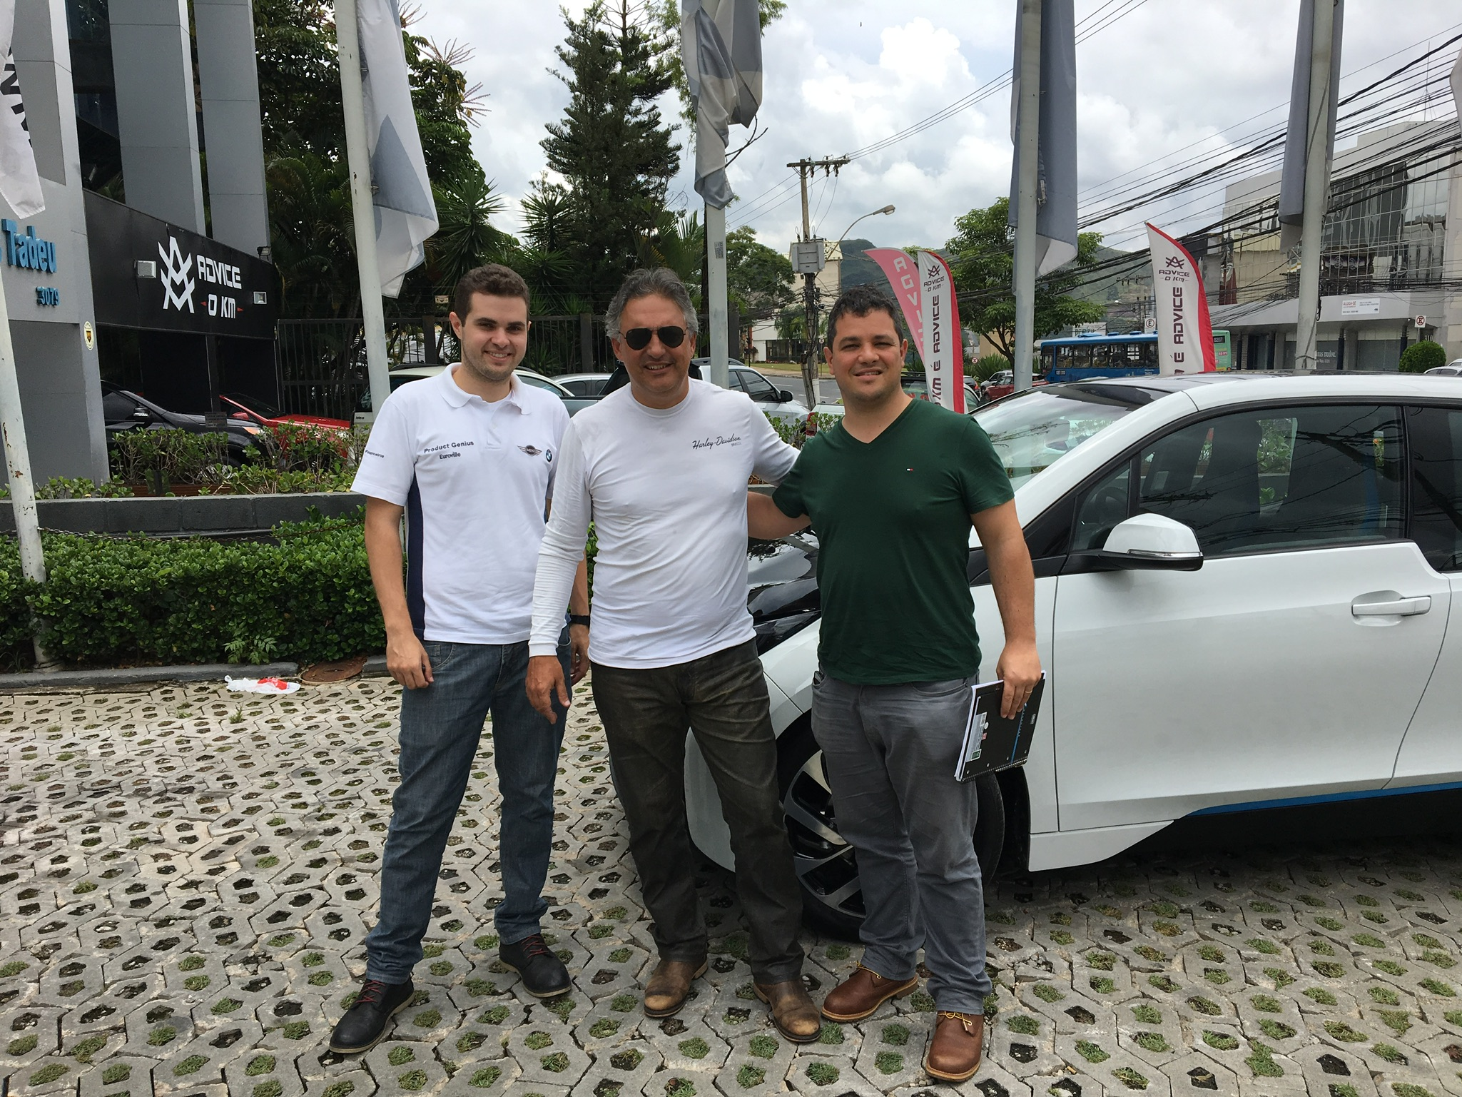

Slide 3
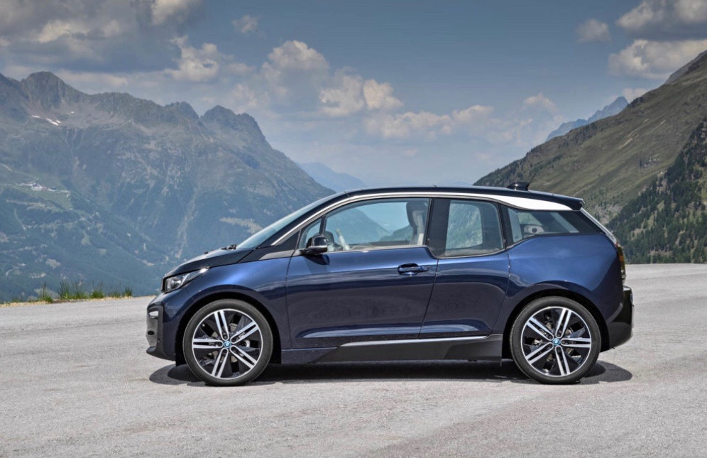
Ficha técnica BMW I3 2018
Motor: Elétrico
Capacidade Bateria: 32 Kwh
Transmissão: Automática de 1 marcha
Tração: Trazeira
Aceleração (0 à 100 km/h): 7,9 s
Velocidade Máxima: 150 Km/h
Potência: 170 CV
Torque: 25,5 Kgfm
Peso: 1315 kg
Porta Mala: 250 L
Direção: Elétrica
Tanque de Combustível: 9 L
Freios: Quatro à disco com dois ventilados

Slide 4
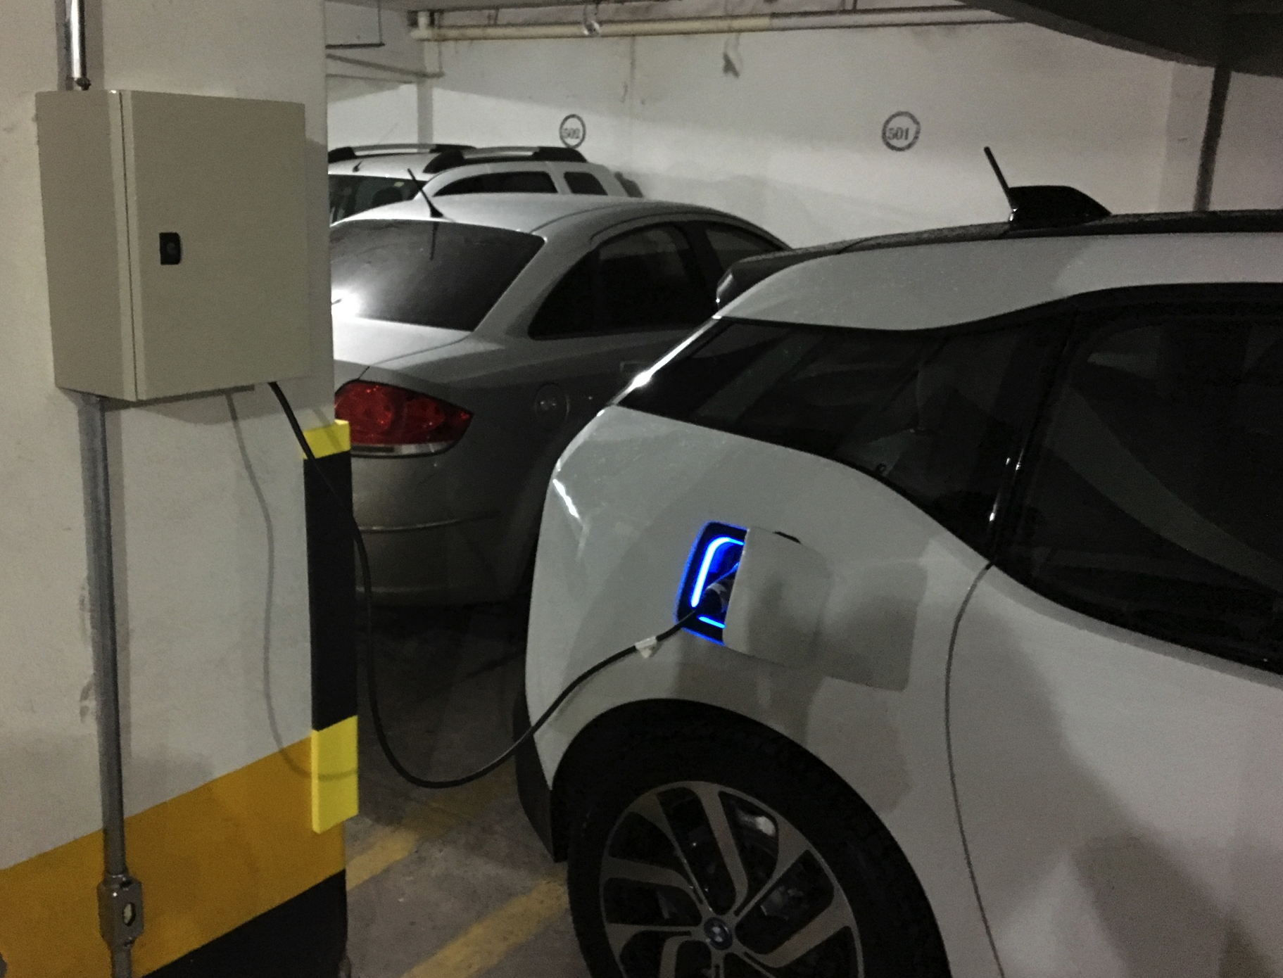
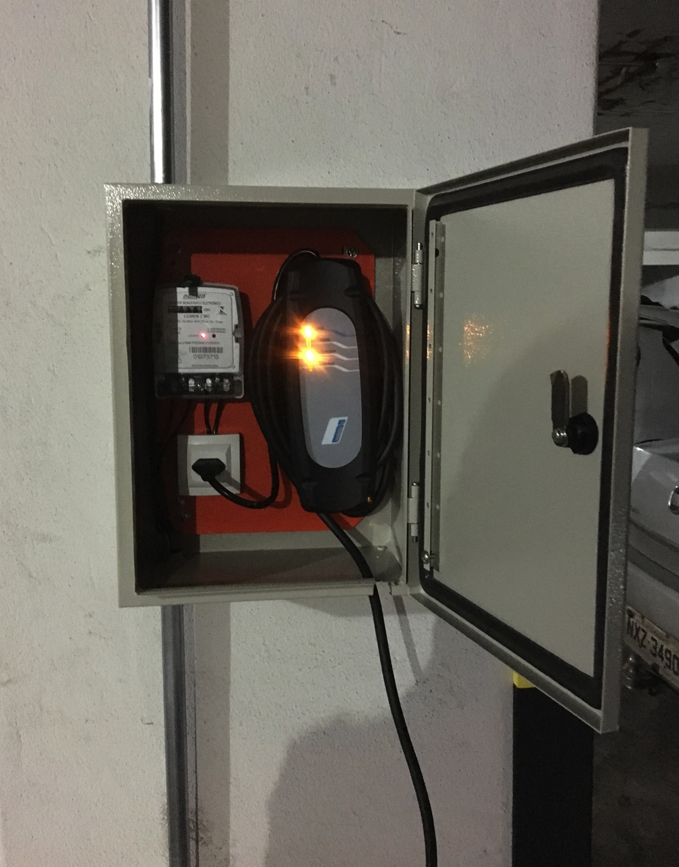
INSTALAÇÃO

Slide 5
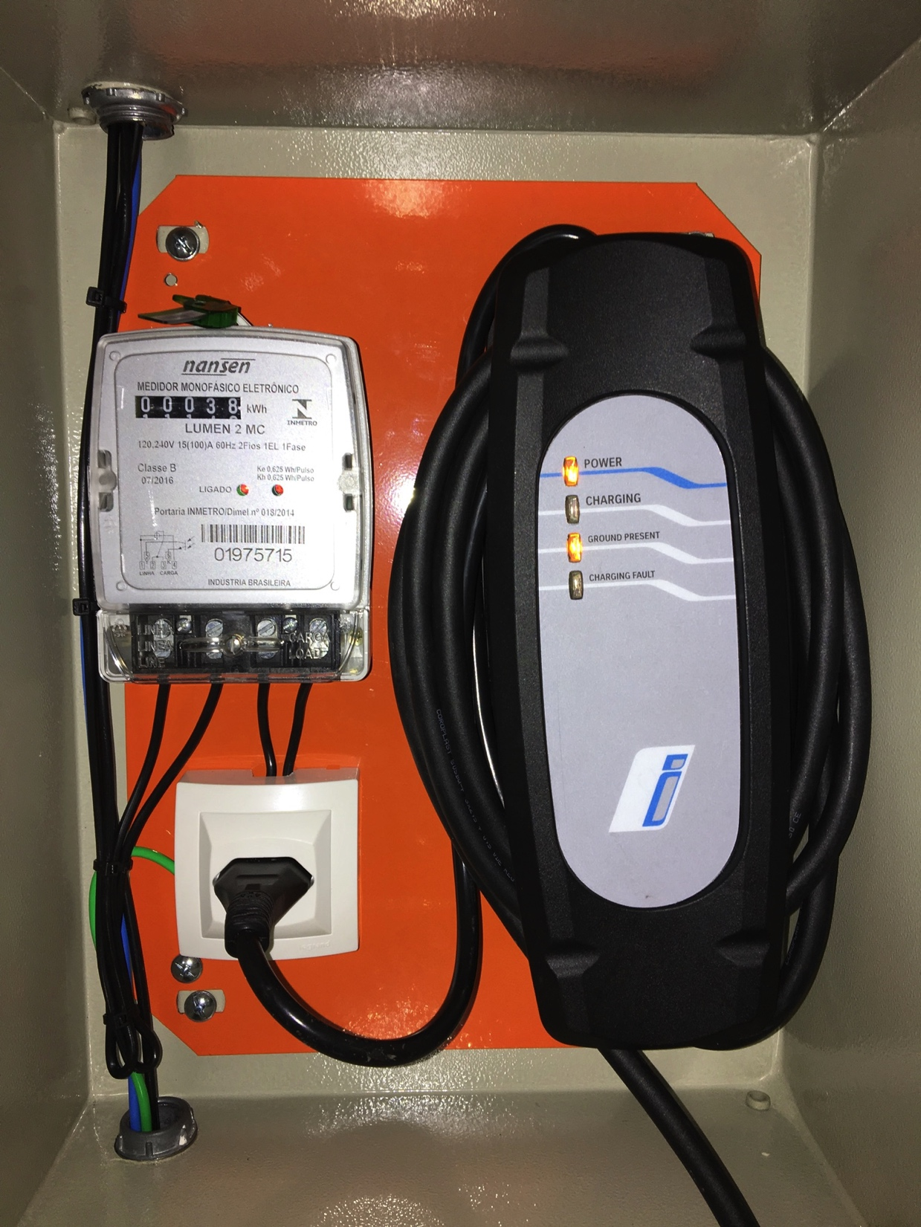
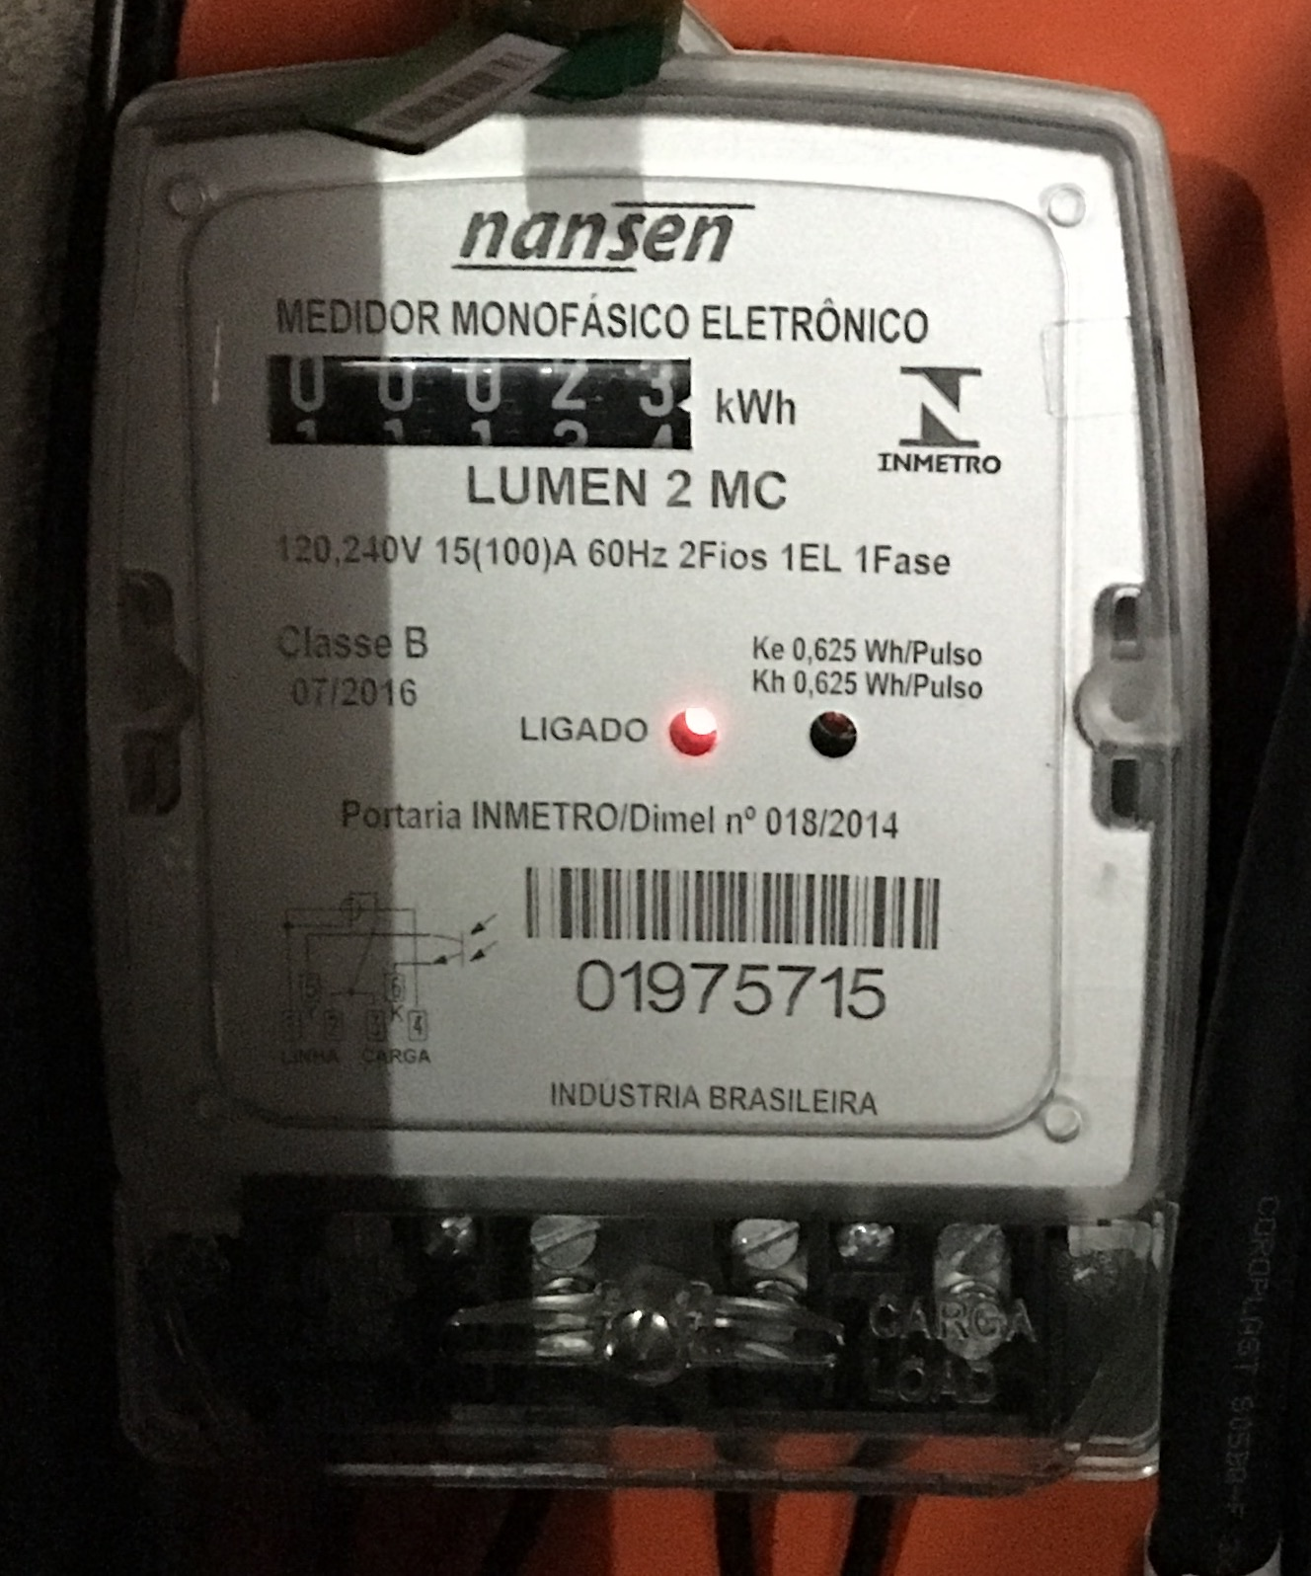
INSTALAÇÃO

Slide 6
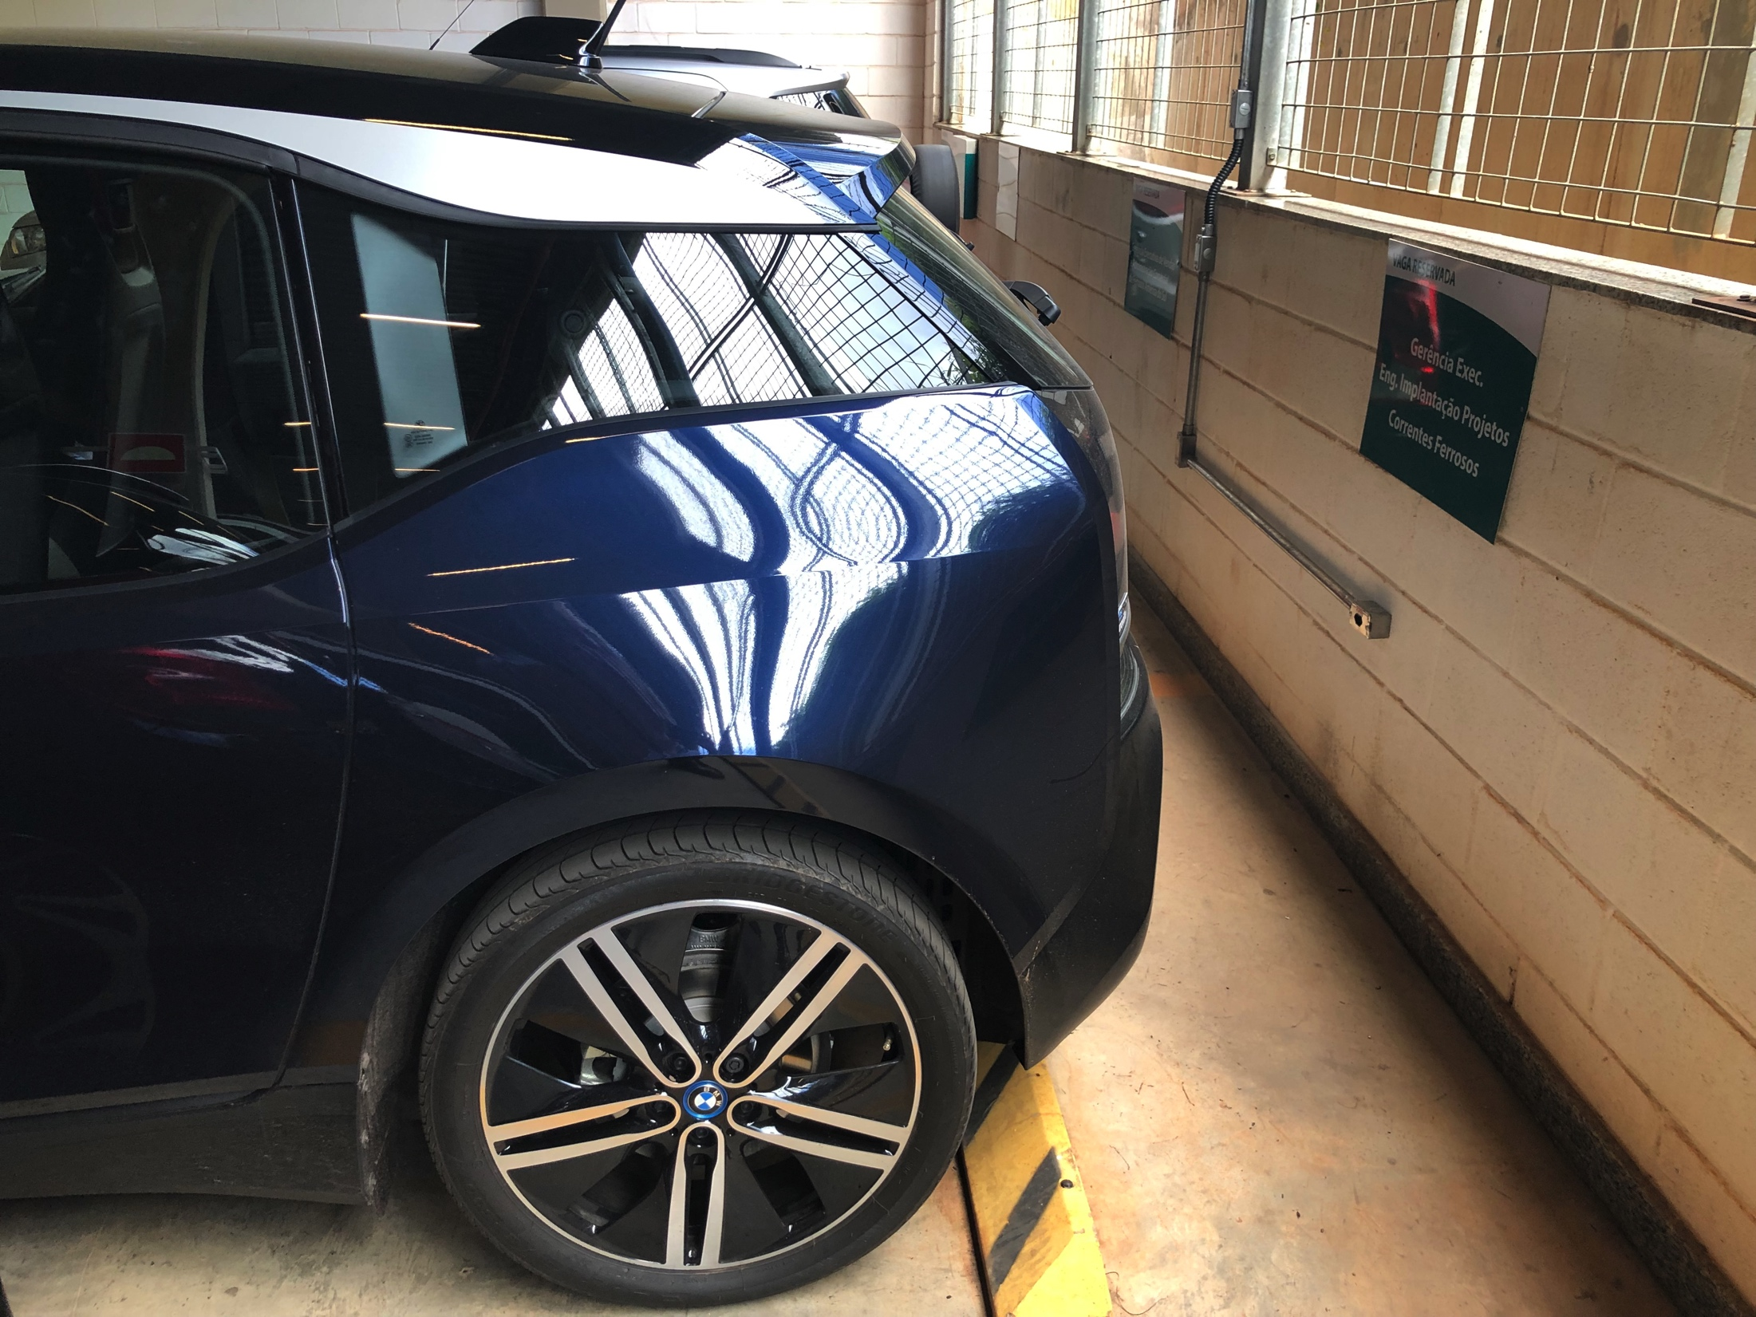
INSTALAÇÃO

Slide 7
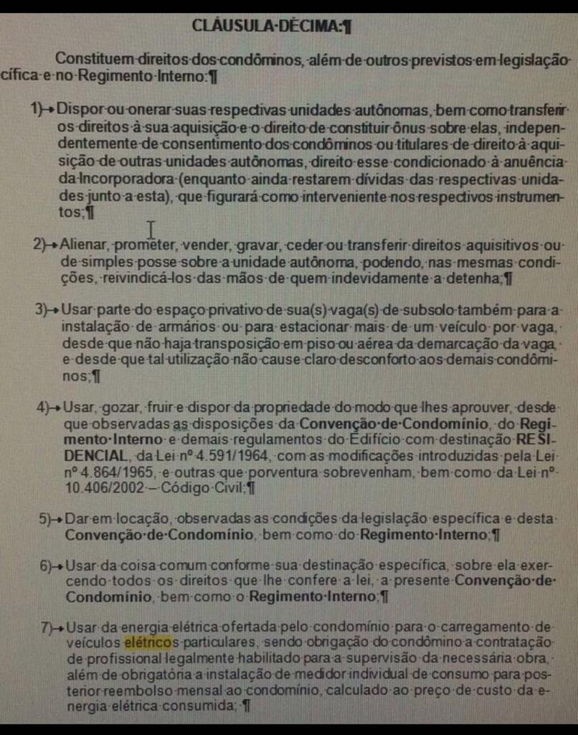
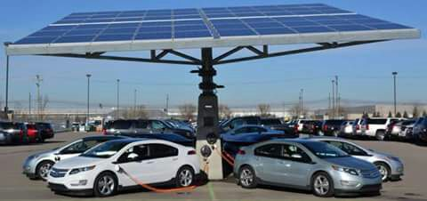
INSTALAÇÃO

Slide 8
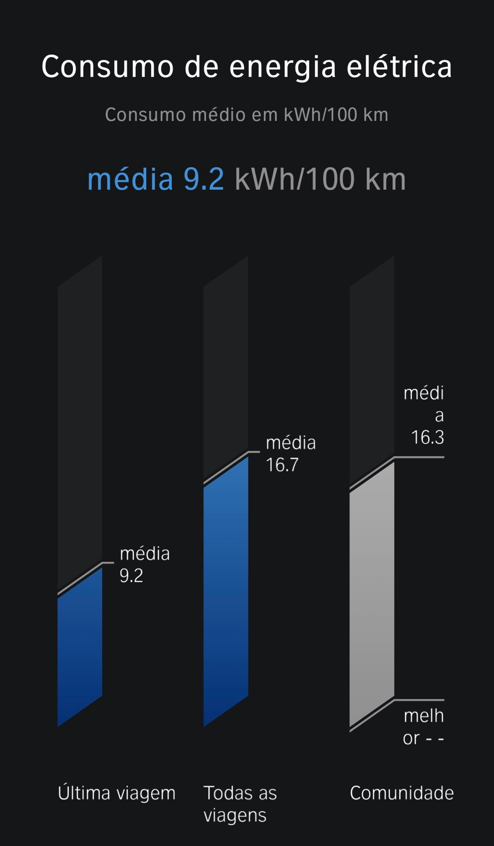
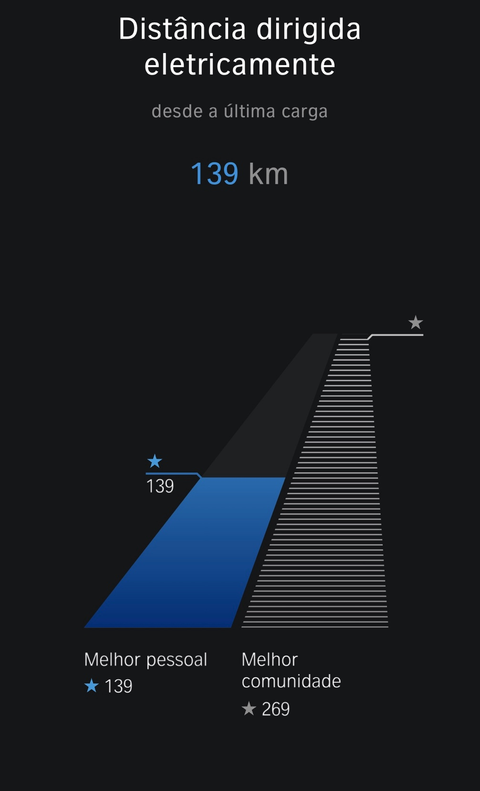
CONSUMO

Slide 9
CUSTOS
MEU ÚLTIMO CARRO A GASOLINA
Distância por ano ( Km ) | 12.000
Consumo (Km/L) | 6,50
Consumo Gasolina ( L ) | 1.846
Custo Gasolina ( R$/L ) | R$4,79
Custo Total Gasolina ( R$ ) | R$8.843,08
Custo ( R$/Km ) | R$0,74
Custo Novembro/18
ATUAL CARRO ELÉTRICO
Distância por ano ( Km ) | 12.000
Consumo ( Kwh / 100 km ) | 16,7
Consumo Total ( Kwh ) | 2004
Custo Kwh ( R$ ) | R$0,72
Custo Total ( R$ ) | R$1.442,88
Custo (R$/Km ) | R$0,12
6x menor
SEGURO: 1,5% Valor Carro / IPVA: 3% Valor Carro

Slide 10
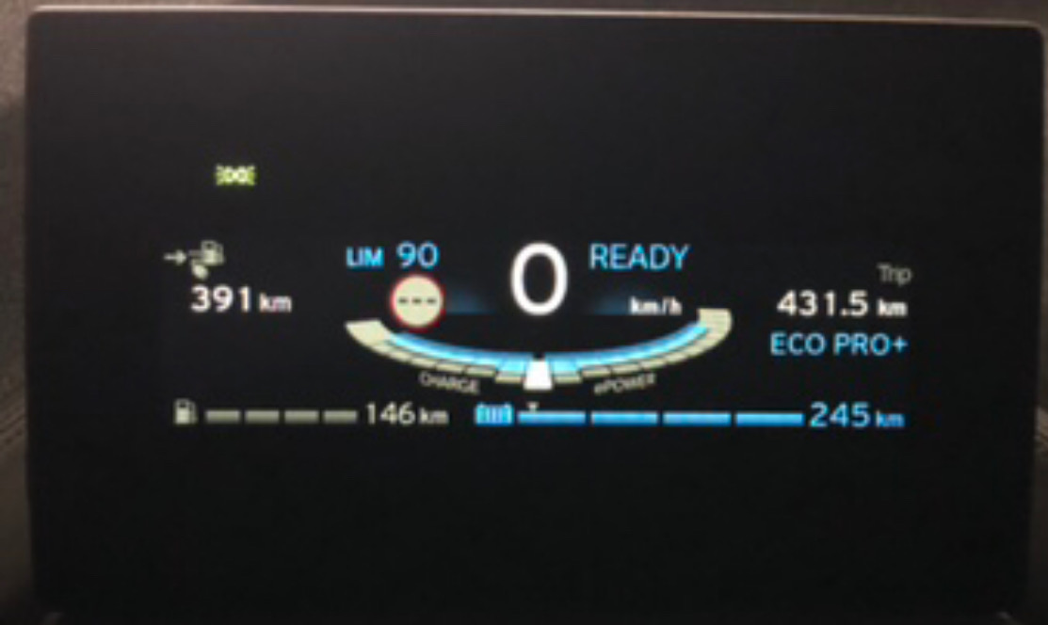
AUTONOMIA
I3 REX 2014 – Bateria 22 Kwh
I3 FULL 2018 – Bateria 32 Kwh

Slide 11
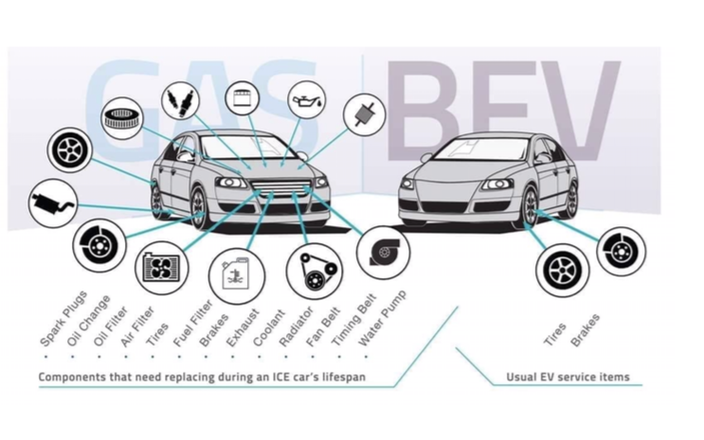
MANUTENÇÃO
Componentes que precisam de reposição
5.000 peças
< 100 peças

Slide 12
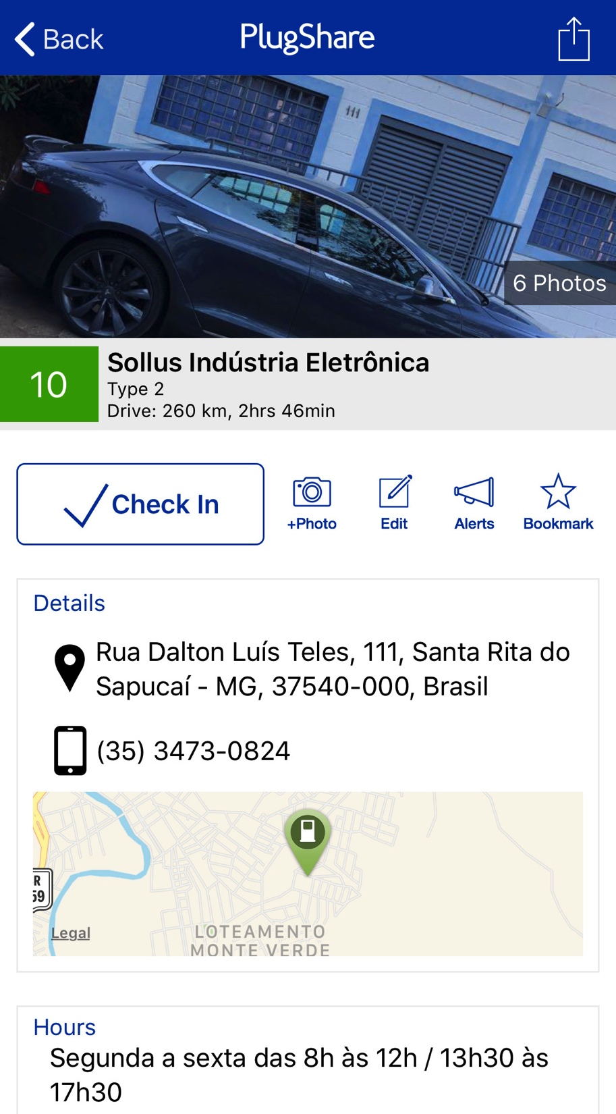
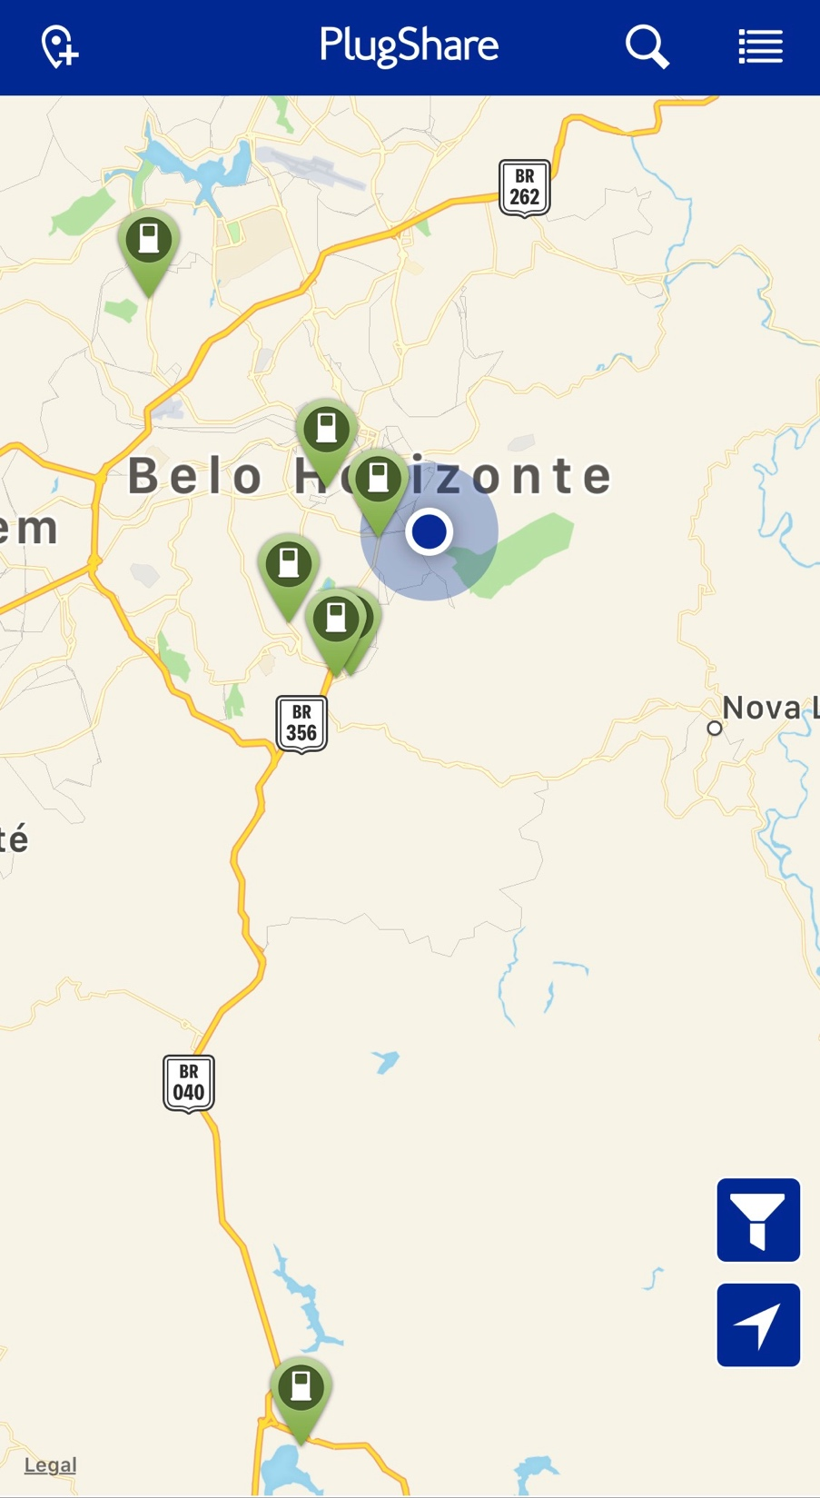
PONTOS DE RECARGA

Slide 13
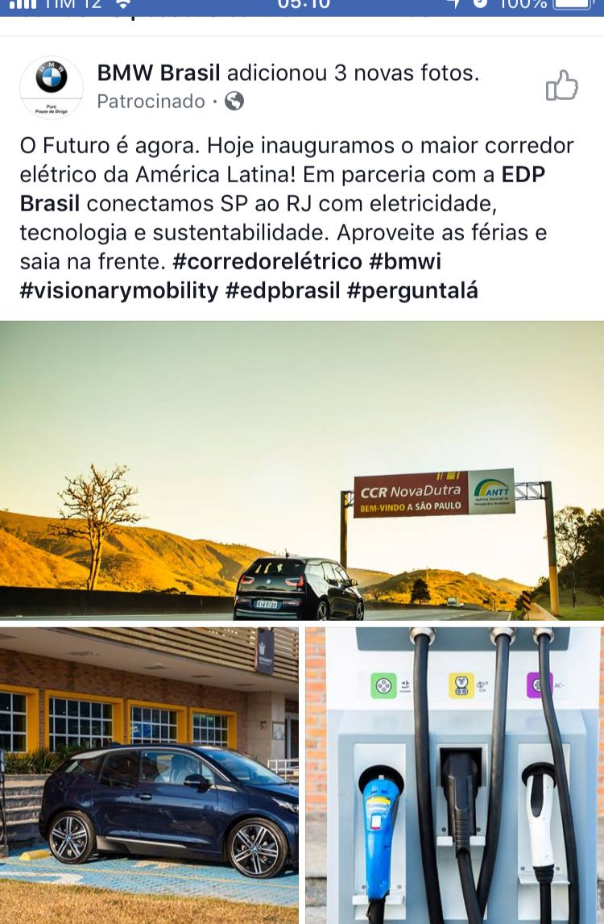
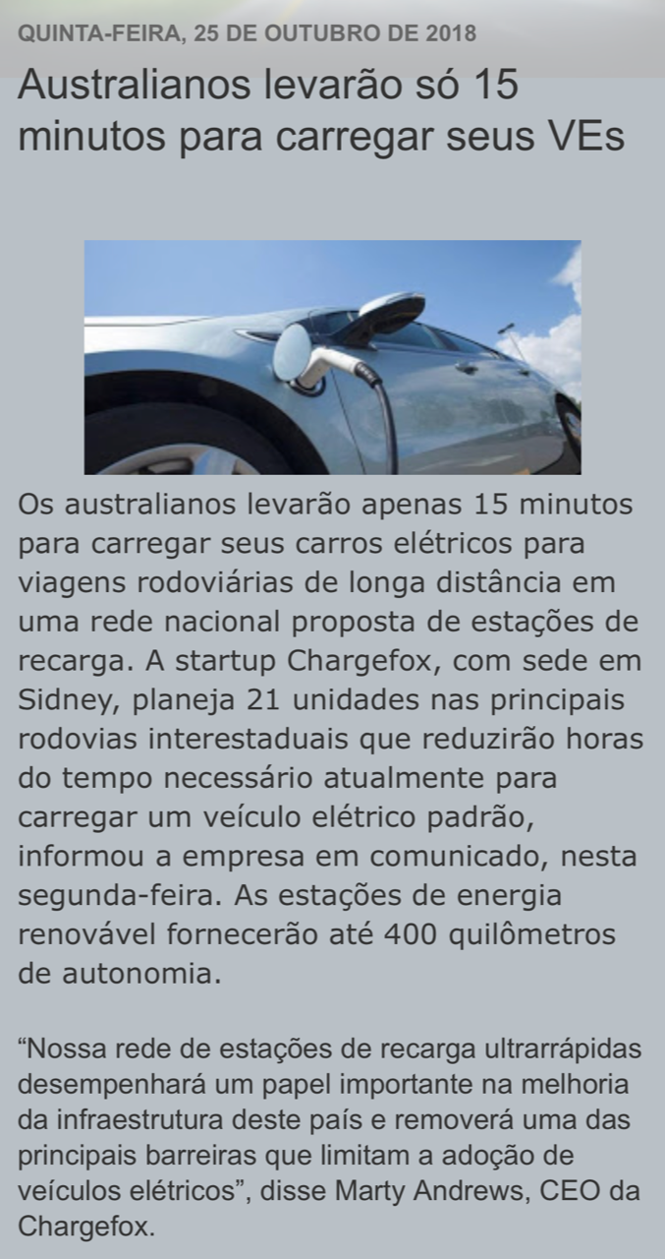
PONTOS DE RECARGA

Slide 14
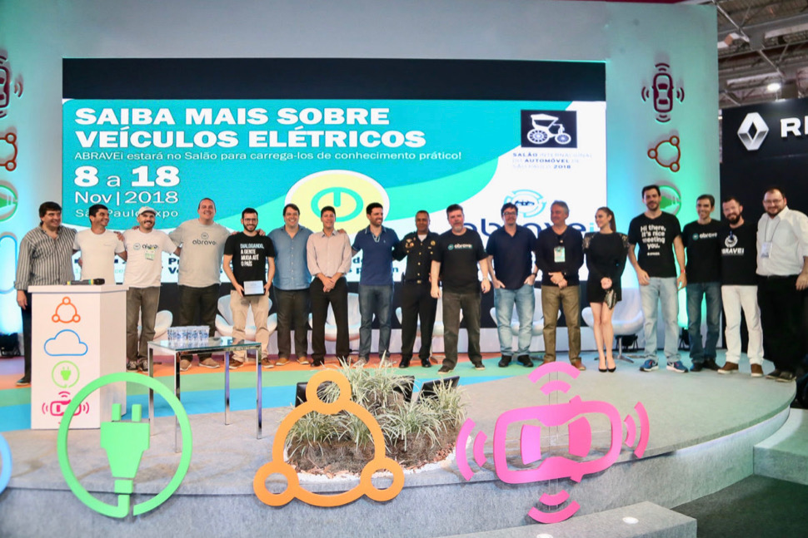
SALÃO AUTOMÓVEL 2018

Slide 15
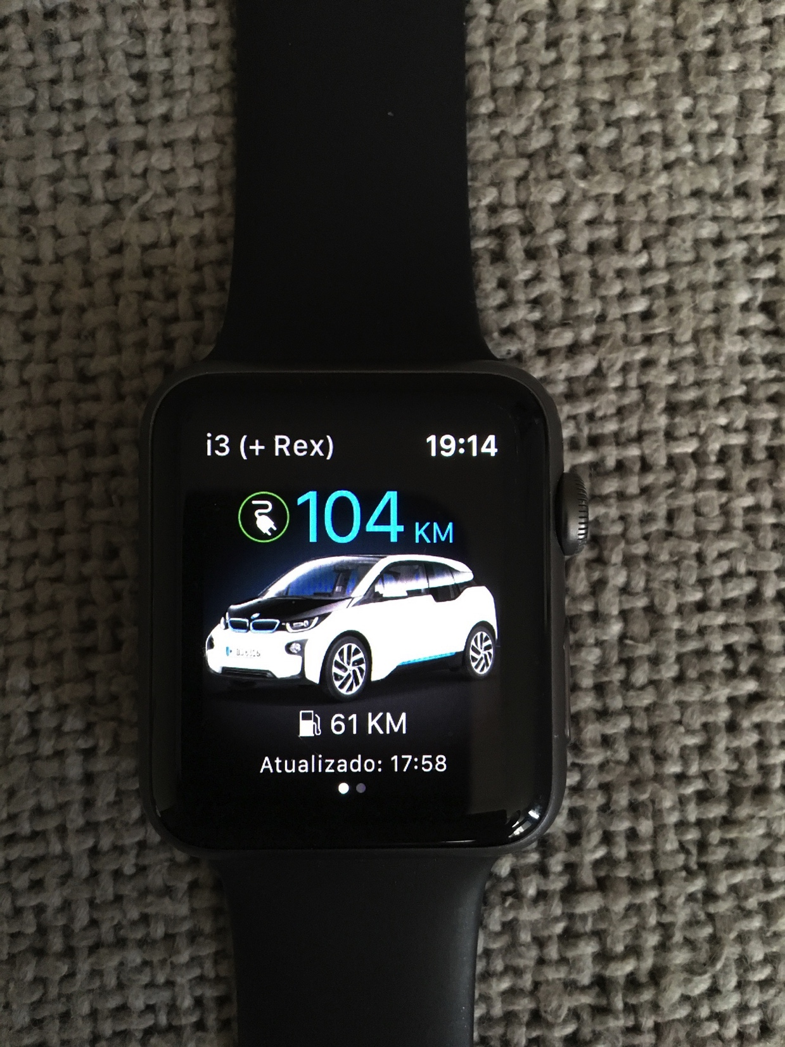
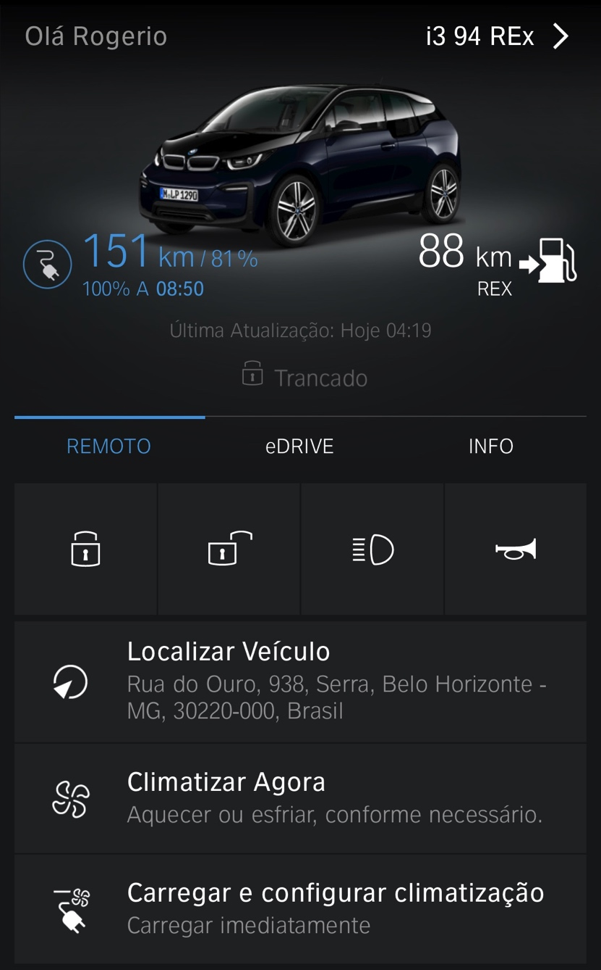
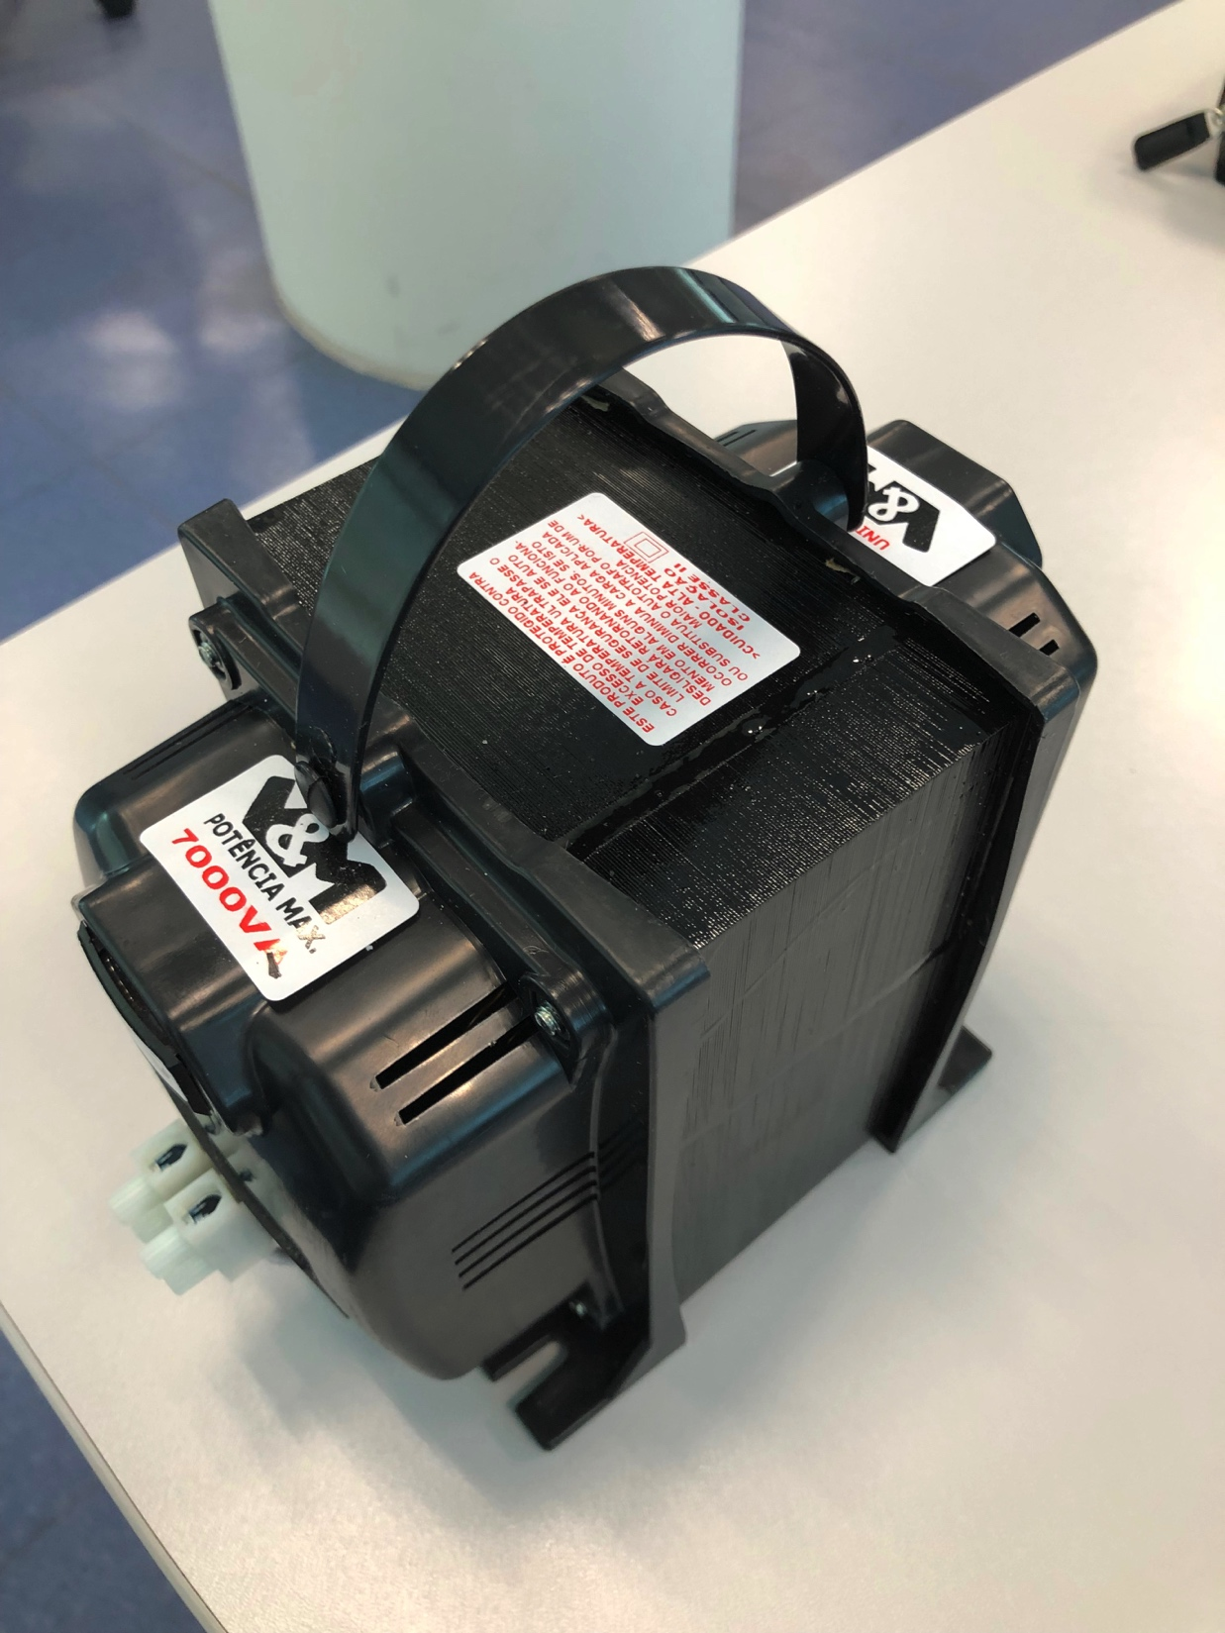
ACESSÓRIOS
Apple Watch Aplicativo Iphone Transformador 110 / 220 V

Slide 16
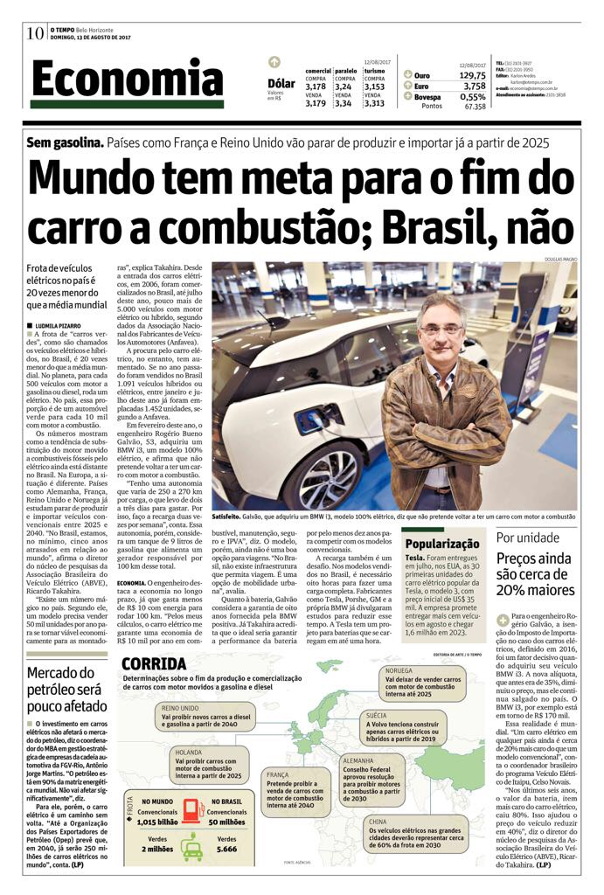

Slide 17
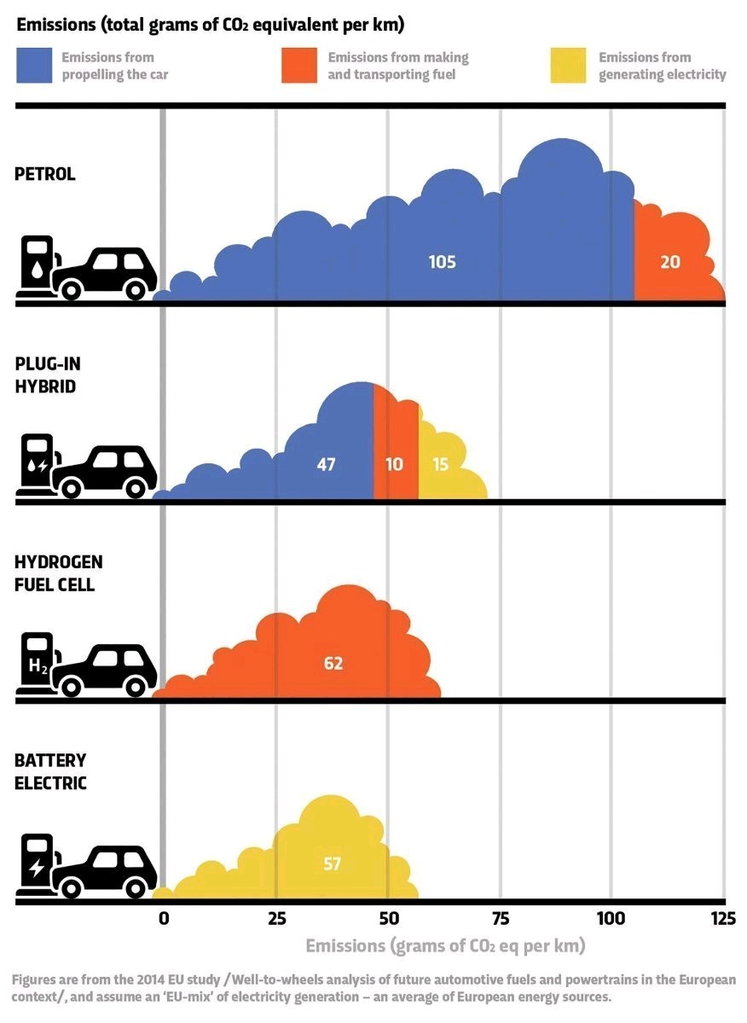
BALANÇO FINAL:
2 anos
24.000 km
3 toneladas CO2

